Slide 1
Titel:
"Developing a Modular Browser Plugin: A Blueprint for Web Application Integration with Keycloak, Stripe, and SvelteKit“
“Design and Implementation of a Cross-Platform Browser Plugin Framework for Web Apps Leveraging Keycloak, Stripe, and SvelteKit“
"Building a Scalable Browser Plugin for Web Application Integration with Keycloak, Stripe, and SvelteKit"

Slide 2
What needs to be considered to ensure that the plugin is stable and robust in different browsers (e.g. Chrome and Firefox) and different platforms (e.g. desktop and mobile)?
Browser-Kompatibilität
Cross-Platform-Test
Benutzeroberfläche
Fehlerbehandlung und Debugging
Updates
Notes:
Um die Stabilität und Robustheit des Plugins auf verschiedenen Browsern (z.B. Chrome, Firefox) und Plattformen (z.B. Desktop, Mobil) sicherzustellen, sollten folgende Punkte beachtet werden:
-Überprüfen, ob alle APIs (z.B. google traduction) in beiden Browsern unterstützt werden.
-Achten auf die Funktionalität auf Desktop und Mobile
-Stellen sicher, dass UI-Komponenten in allen Browsern und auf verschiedenen Bildschirmgrößen korrekt angezeigt werden.
Implementieren gute Fehlerbehandlung und benutze Browser-Tools zur Fehlerbehebung.
Testen regelmäßig nach Browser-Updates und stellen sicher, dass das Plugin mit neuen Versionen kompatibel bleibt

Slide 3
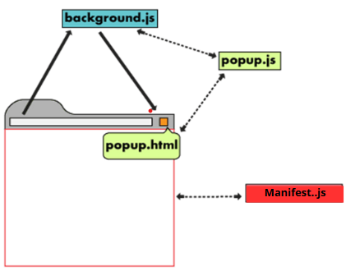
Architektur eines Browser-Plugins
Die Manifest-Datei (manifest.json)
Die Popup-HTML (popup.html)
Die Popup-Javascript-Datei (popup.js)
Notes:
Jedes Browser-Plugin besteht in der Regel aus drei wichtigen Dateien. Die Manifest-Datei (manifest.json) enthält die grundlegenden Einstellungen und Berechtigungen der Erweiterung, wie den Namen, die Version und die festgelegten Skripte. Die Popup-HTML (popup.html) definiert das Benutzerinterface, das angezeigt wird, wenn der Nutzer auf das Erweiterungssymbol klickt. Es enthält Layouts und Interaktivelemente. Schließlich sorgt die Popup-JavaScript-Datei (popup.js) für die Logik und Interaktivität des Popups, indem sie auf Benutzeraktionen reagiert und Funktionen wie das Ändern der Hintergrundfarbe oder das Übersetzen ausführt.

